Slide 1
Kupa
Tara Takić

Slide 2
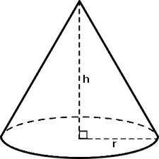
kupa
Kupa je geometrijsko telo ograničeno krugom i jednom konusnom površi.
Nastala je obrtanjem pravouglog trougla
oko svoje katete za 360°.
Ovaj naziv nastao je od grčke reči konos, što znači kupa.

Slide 3
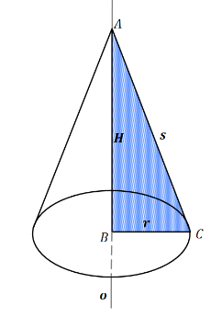
Osnovne odlike
Izvodnica kupe je hipotenuza trougla koji ju je stvorio. Kod prave kupe one su jednake. Najčešće se označava sa s.
Unija svih izvodnica predstavlja površ koju nazivamo konusna površ.
Omotač kupe čini konusna površ koja je ograničava. Označava se sa M.
Osnova (baza) kupe čini krug koji ograničava kupu sa donje strane. Označava se sa B.

Slide 4
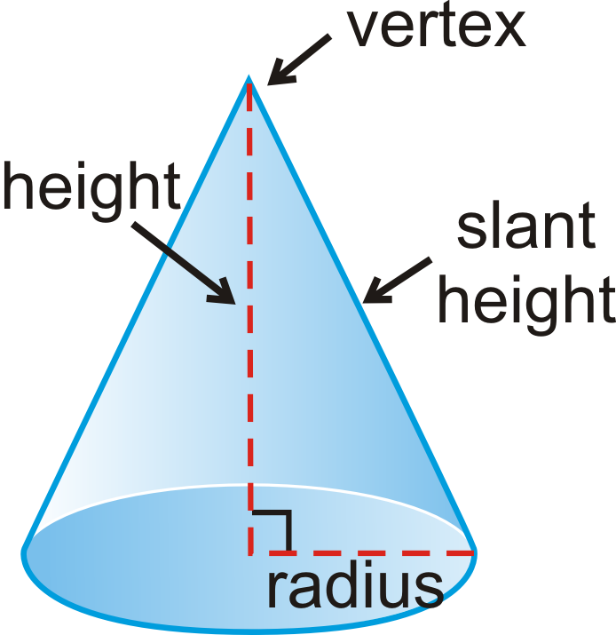
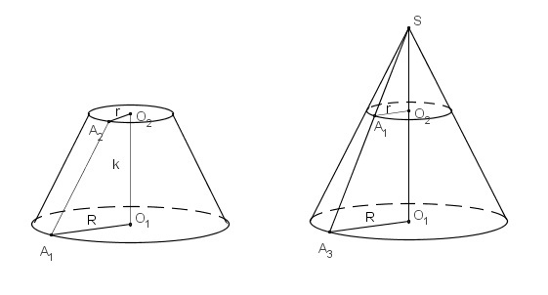
Vrh kupe predstavlja zajedničku tačku u kojoj se sve izvodnice seku.
Poluprečnik osnove kupe nazivamo poluprečnikom kupe. Označava se sa r.
Visina kupe predstavlja rastojanje vrha tela od ravni kojoj pripada njena baza.

Slide 5
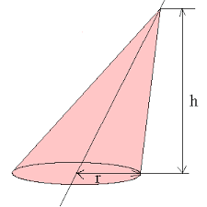
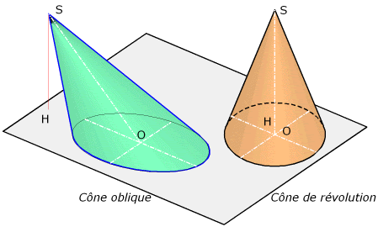
Kosa kupa
Kosa kupa nastaje ako ortogonalna projekcija vrha kupe na ravan njene osnove ne pada u centar njene osnove.
Njene izvodnice nisu jednakih dužina.

Slide 6
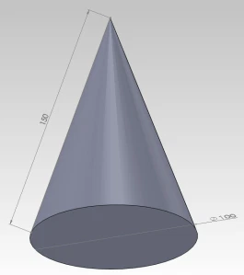
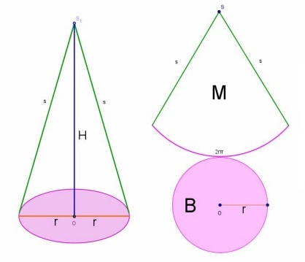
formule
Površina kupe: Baza:
𝑷 = 𝑩 + 𝑴 B = 𝒓 ² 𝝅
Zapremina kupe: Omotač:
𝑽 = 𝟏 /𝟑 𝑩𝑯 = 𝟏 /𝟑 𝒓 ² 𝝅H M = 𝒓𝝅s
Osni presek:
Oop=2r+2s Pop=rH

Slide 7
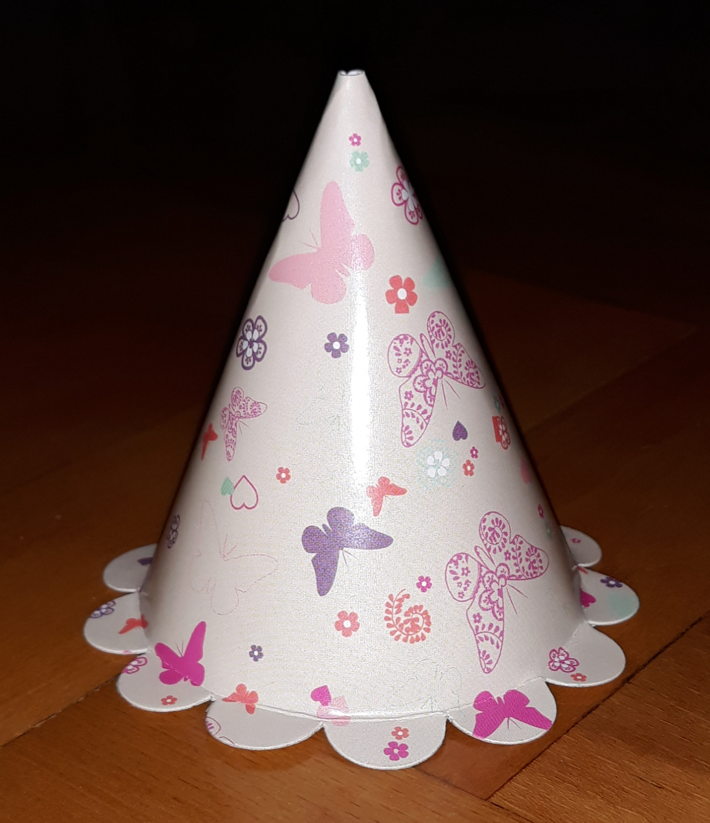
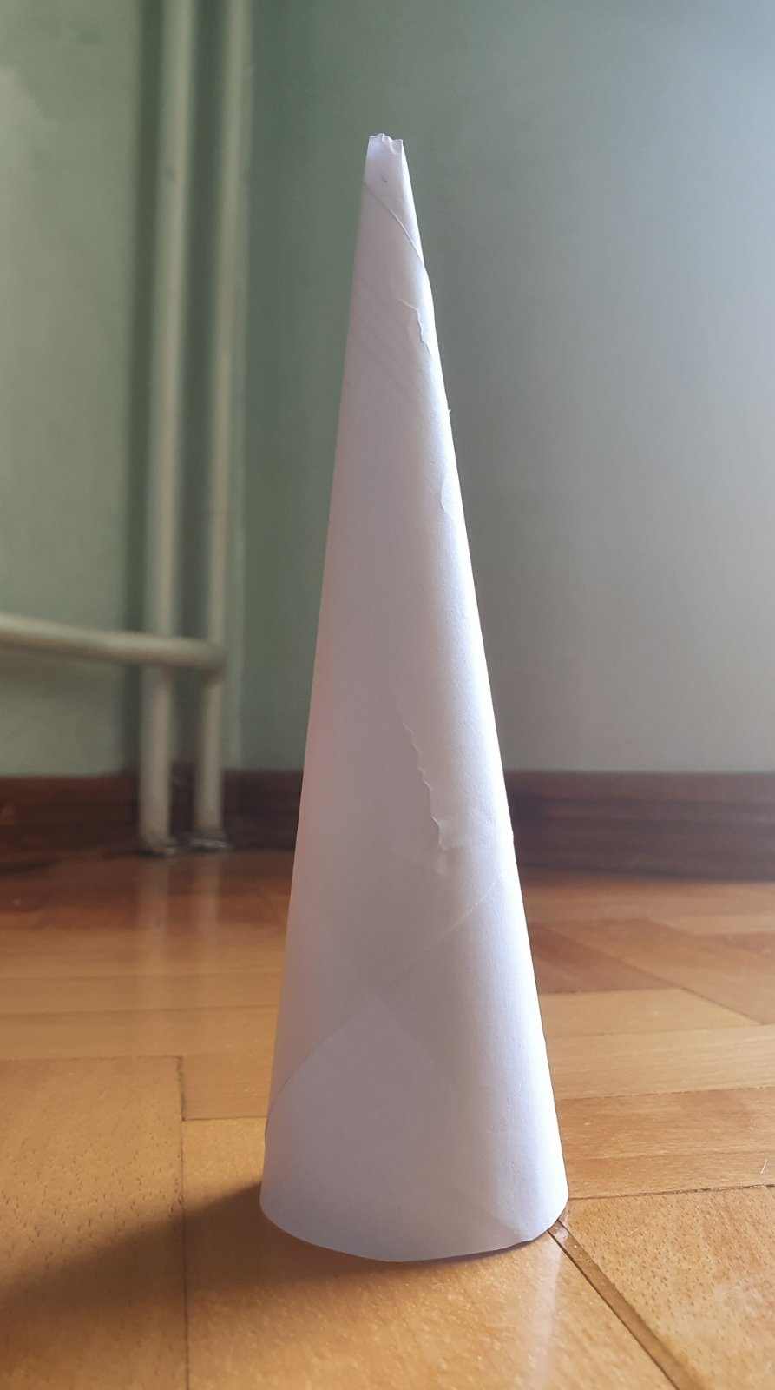
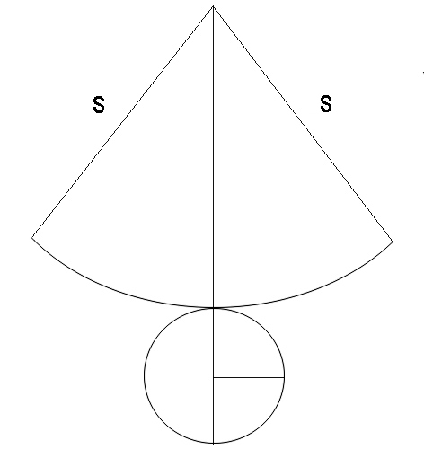
Primena formula i maketa kupe
Predmet iz kuće oblika kupe:
r = 3 cm s = 8 cm H = 6, 5 cm
B = 28, 26 cm
M = 75, 36 cm
P = 103, 62 cm ²
V = 61, 23 cm ³
Maketa kupe

